Slide 1
CEPC谱仪冷却系统
荆小平 纪全
2025-06-09

Slide 2
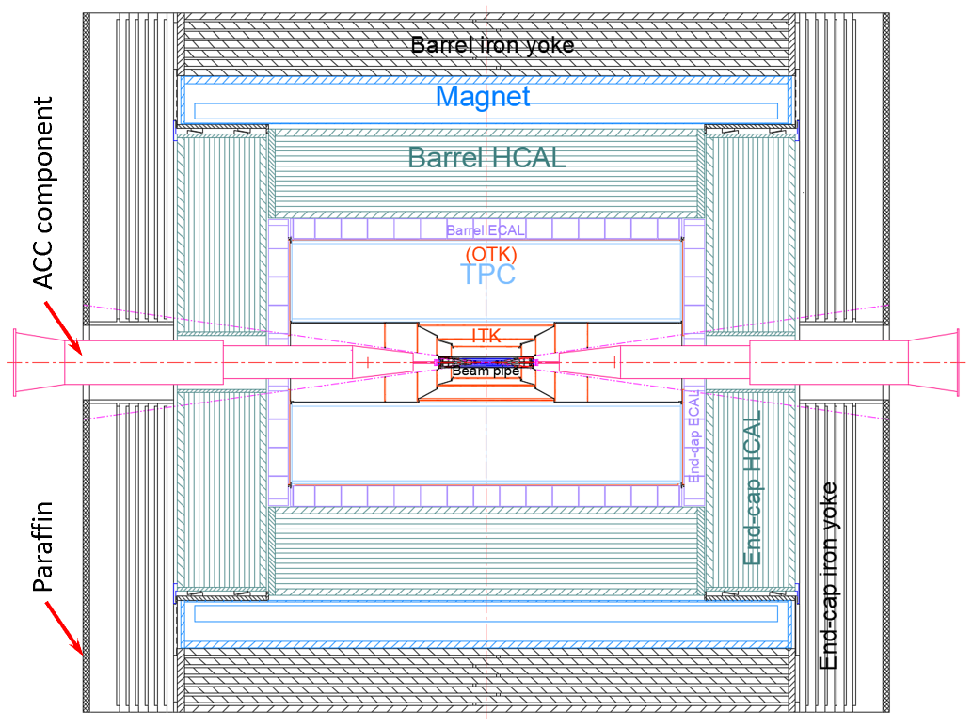
概况
ITK和OTK
CO2冷却（-20℃）
束流管和其他
一次水冷（15℃）
大厅温湿度
空调冷却（7~12℃）
Vetex 风冷
各冷却系统冷源
冷冻水（高低压）

Slide 3
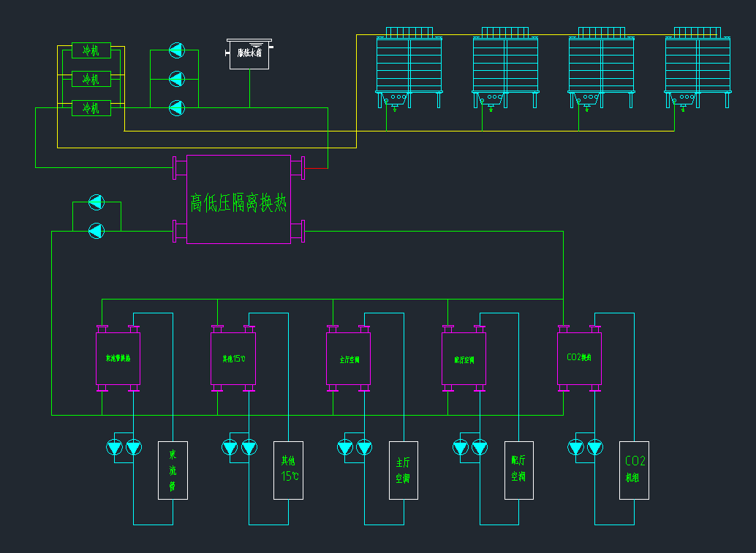
概况
高压冷冻水
低压冷冻水
一次水冷
空调
CO2

Slide 4
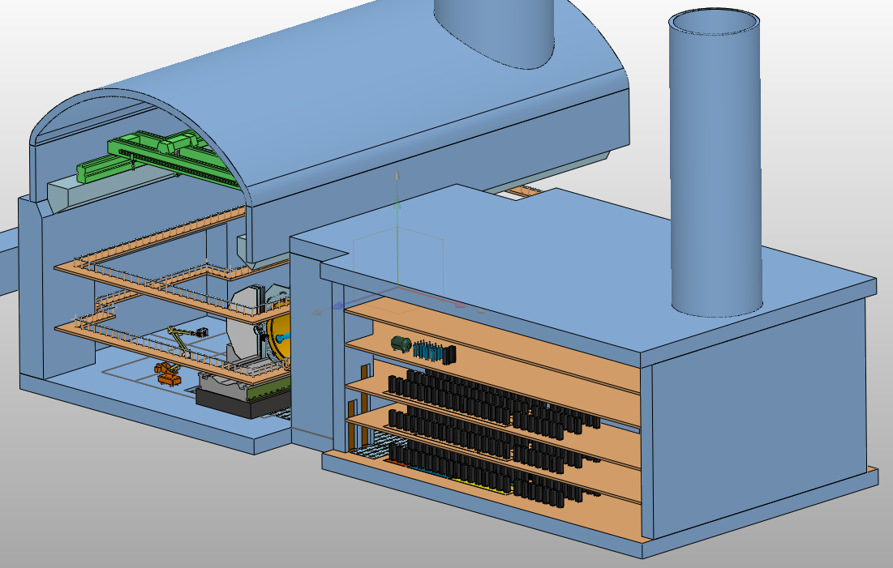
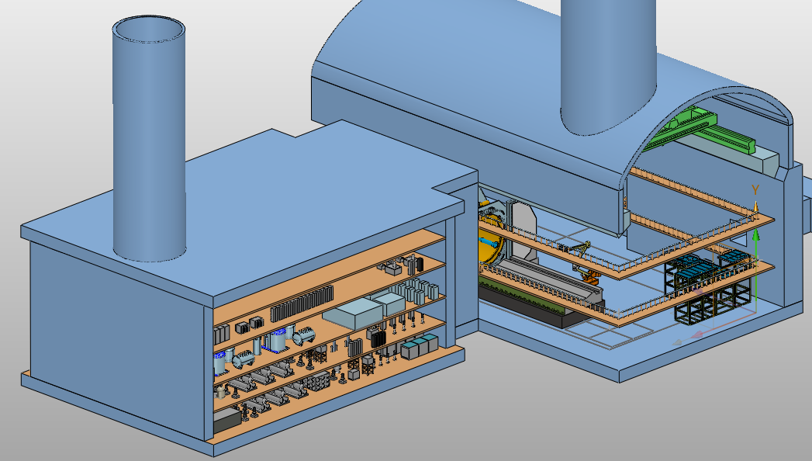
土建
谱仪冷却
主厅大致50m×30m×40m
配厅分左右两部分，单侧每层 50m×（7m+3m）
主厅竖井​Ø13.5m，配厅竖井Ø12m
谱仪冷却系统位于右侧第一层，可使用区域 50m×7m

Slide 5
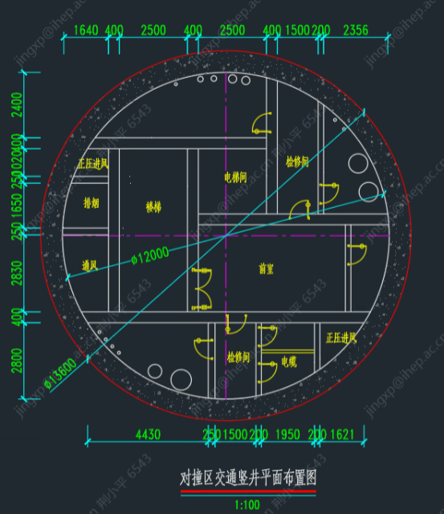
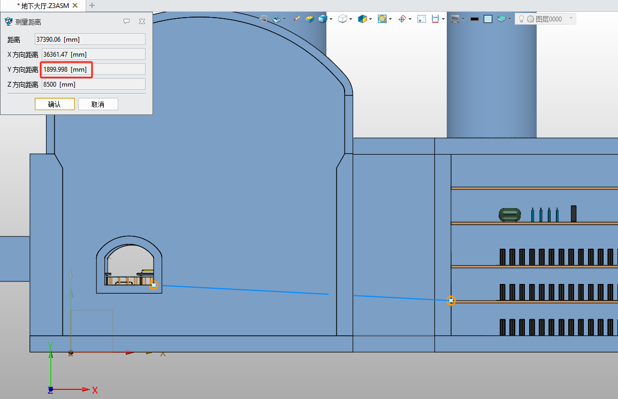
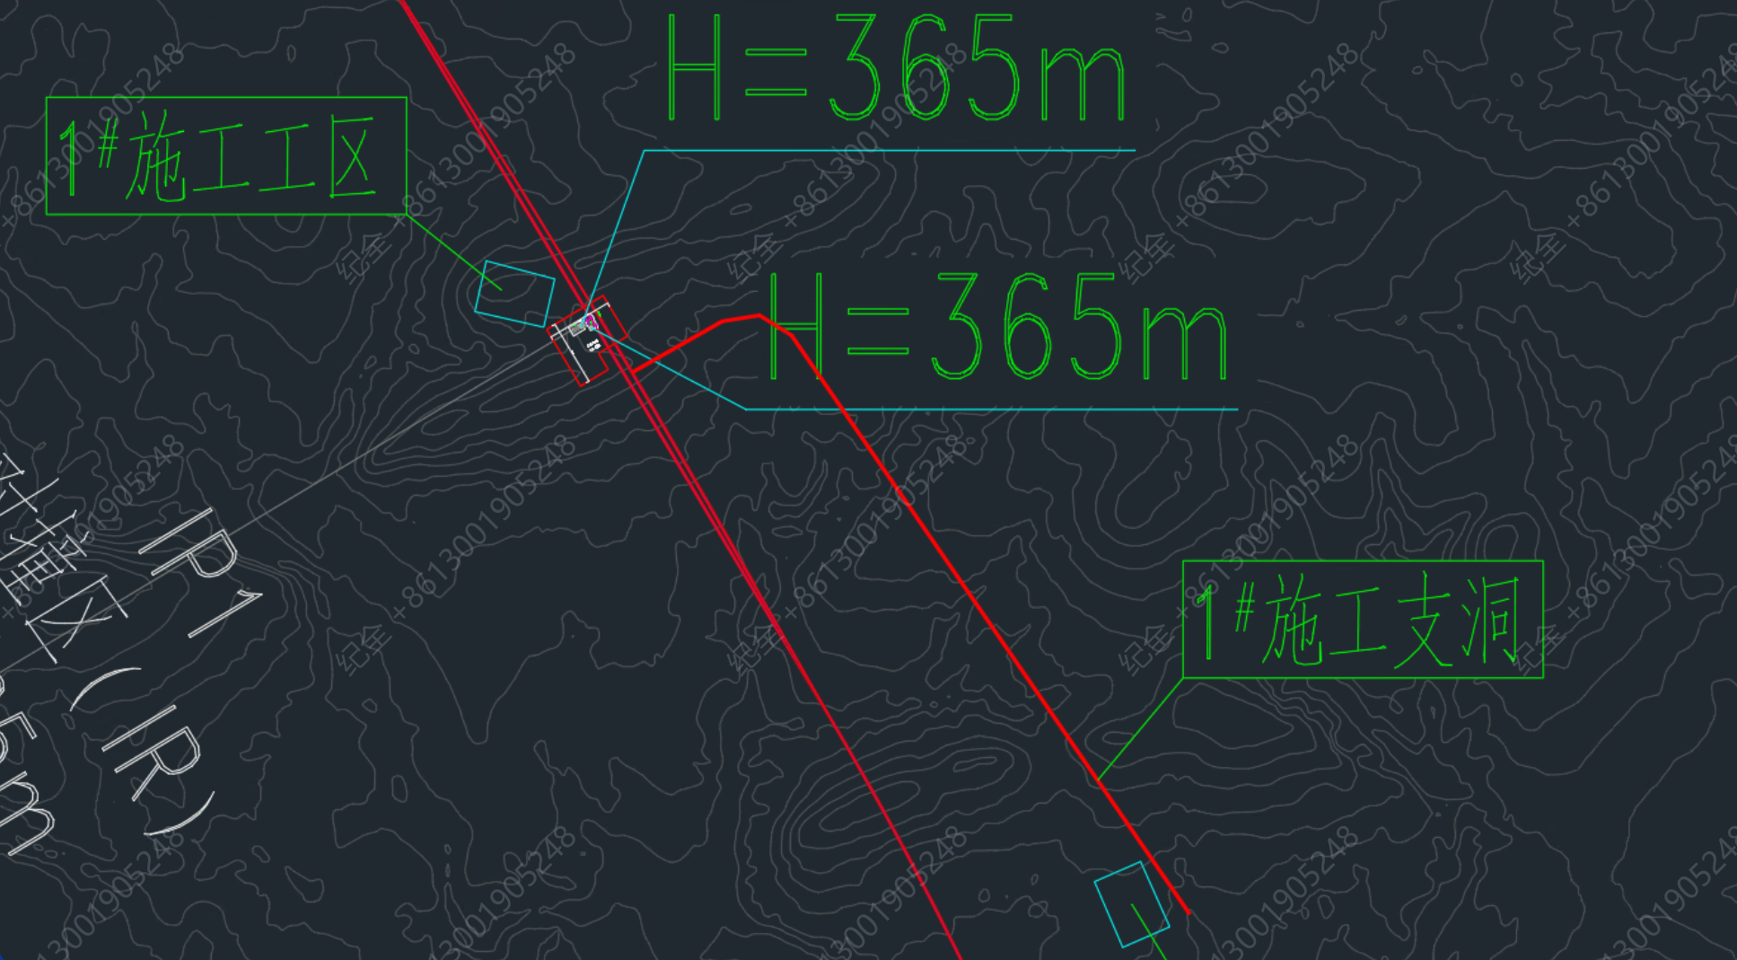
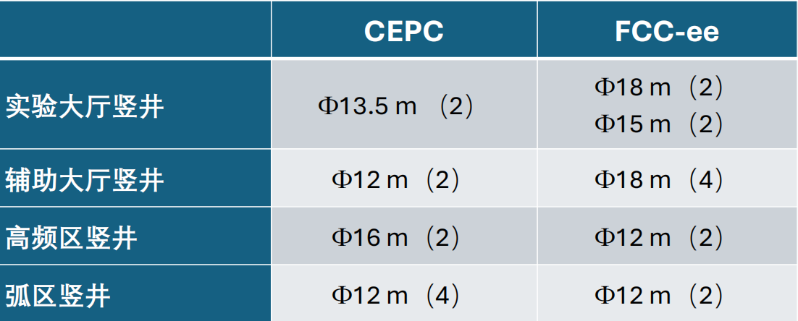
土建
增加到隧道的施工支洞运输设备，斜井长度3km左右，坡度10%
配厅竖井不再运输设备，走管道、风管、电缆等，以及人员上下的电梯和楼梯
配厅竖井尺寸原先为直径12m，优化后可能＜10m
目前没有明确的谱仪大厅地面标高，暂定按地下350m考虑（上下竖井水管高压，结构温度＞25℃？）
设备进入隧道后，怎么进入配厅？抬高配厅标高与隧道一致并增加转运隧道至配厅底层转运通道？或者利用谱仪大厅天车死区作为设备运输通道？加速器设备安装后运输通道？
都需要增加吊装设备并分配空间，确保设备可以吊装到配厅各层

Slide 6
冷冻水系统 - 直通地下350m & 高低压换热器
冷却塔
冷冻水
膨胀水箱
冷冻机组
3500kW×3
出水6~8℃
冷却水泵
冷却水箱
新风机组
冷冻水泵
水冷
系统
换热
其他
探测器
15℃
空调
系统
换热
空调
表冷器
8~12℃
CO2冷机
换热
CO2
冷机
20-35℃
ITK
OTK
冷冻水
回路
压力高
一次
水泵
空调水泵
CO2冷机水泵
换热器、管道、法兰压力等级按PN63高压
冷冻水封闭，冷冻泵扬程较低
如果冷冻水泵放地下按PN63，如果放地面按PN16
空调表冷器进水可确保8~12℃
软化水

Slide 7
冷冻水系统 - 中间换热器
冷却塔
冷冻水
膨胀水箱
冷冻机组
3500kW×3
出水6~8℃
冷却水泵
冷却水箱
新风机组
冷冻水泵
冷冻水泵
-200m冷换4MPa
-350m冷换4MPa
其他
探测器
15℃
空调
系统
换热
空调
表冷器
10~12℃
CO2冷机
换热
CO2
冷机
20-35℃
ITK
OTK
接近地面冷冻水
6-8℃
接近地下冷冻水
8-10℃
一次
水泵
空调水泵
CO2冷机水泵
换热器、管道、法兰按PN40中压，一台水泵放地面按PN16，一台水泵放地下PN40
两次换热后空调表冷器进水水温只能确保10~12℃，相同情况下空调制冷能力下降
每级换热温差2℃，温差小换热面积大上千平米，竖井中间开凿较大洞室安装大面换热器，难安装难维护

Slide 8
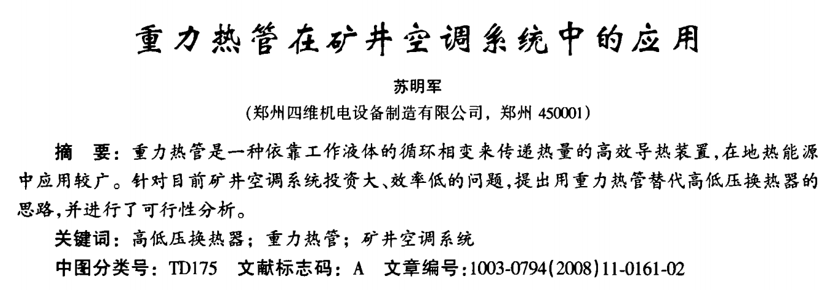
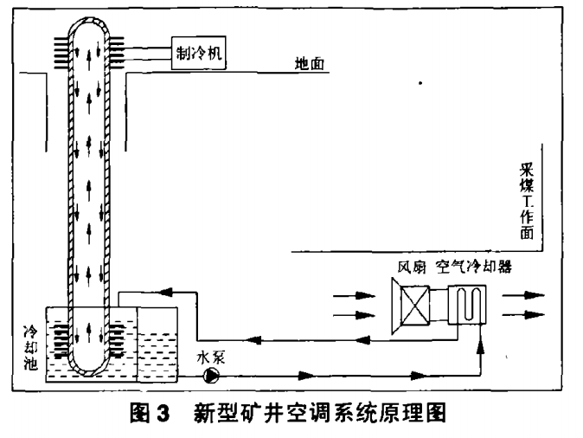
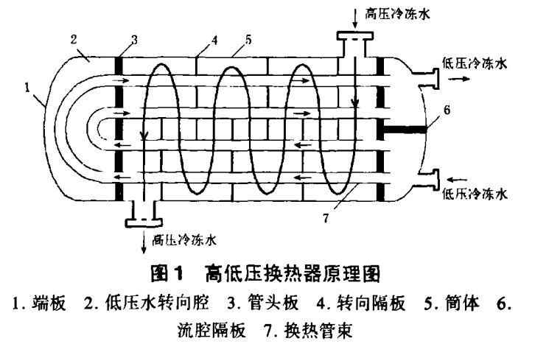
冷冻水系统 - 重力热管
上下竖井管道压力低且无需动力
多种工质适用于不同温度范围
大型热管，制冷量小几十kW，管径100以内，可多组并联
分体式冷冻机组？蒸发器在地下，冷凝器在地面，膨胀阀装地面，上行气体，下行气液混合，绝热管道，流量大管道尺寸小

Slide 9
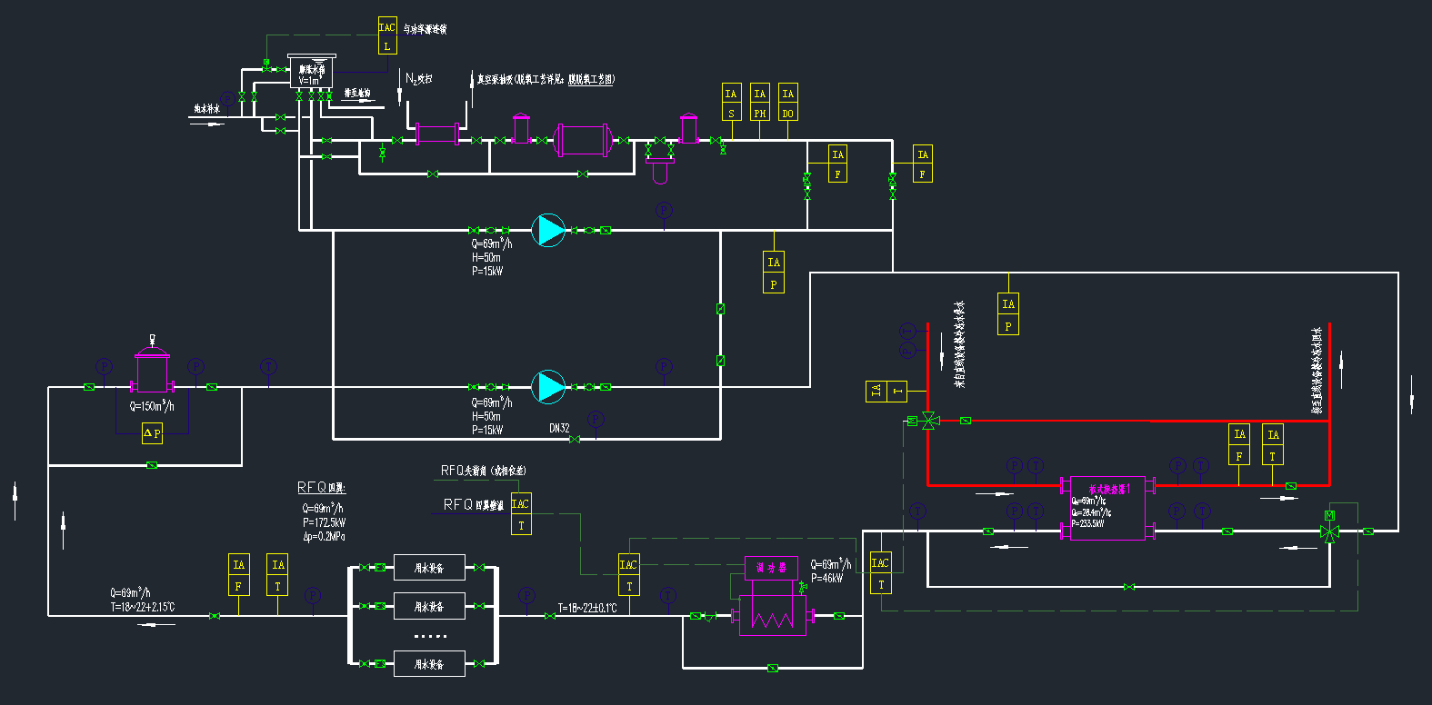
一次水冷系统
旁流
温度控制：换热器制冷 ，电加热器制热，PLC程序 PID算法控制电动调节阀进而控制冷冻水换热流量和加热器功率，最终控制水温精度
水质控制：超纯水，旁流维持电导率，膜脱氧去溶解氧
考虑束流管承压风险，束流管单独供水
其他探测器是否再细分，还需要细化

Slide 10
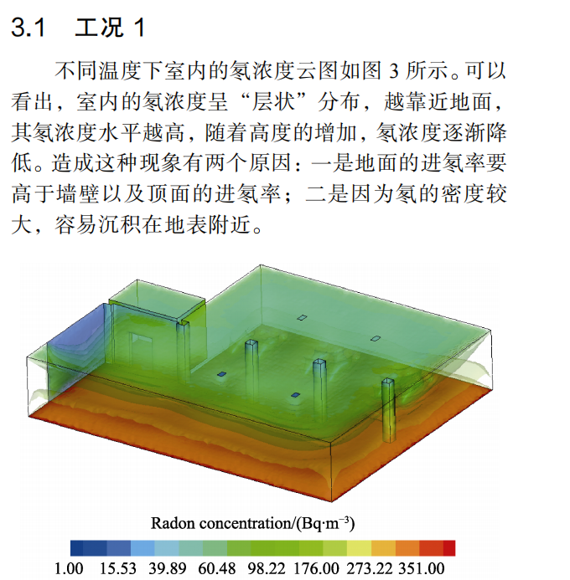
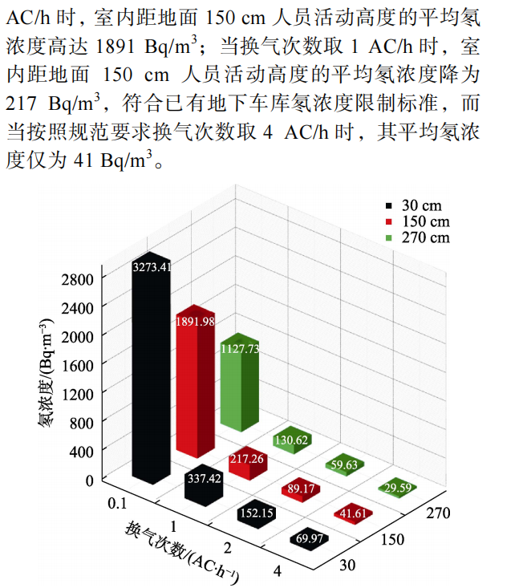
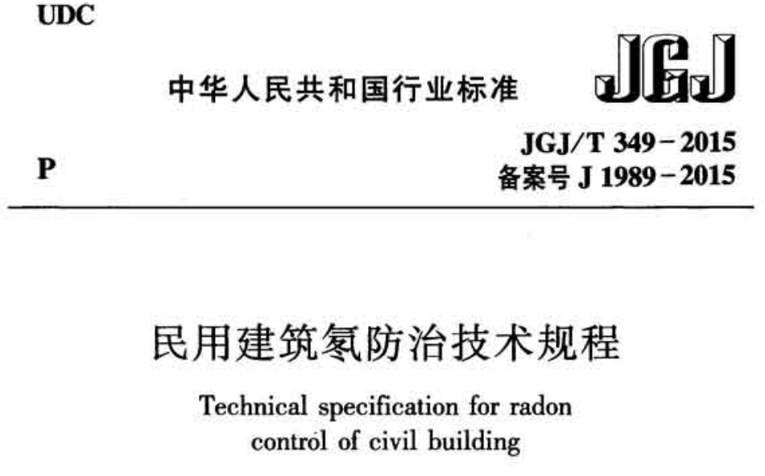
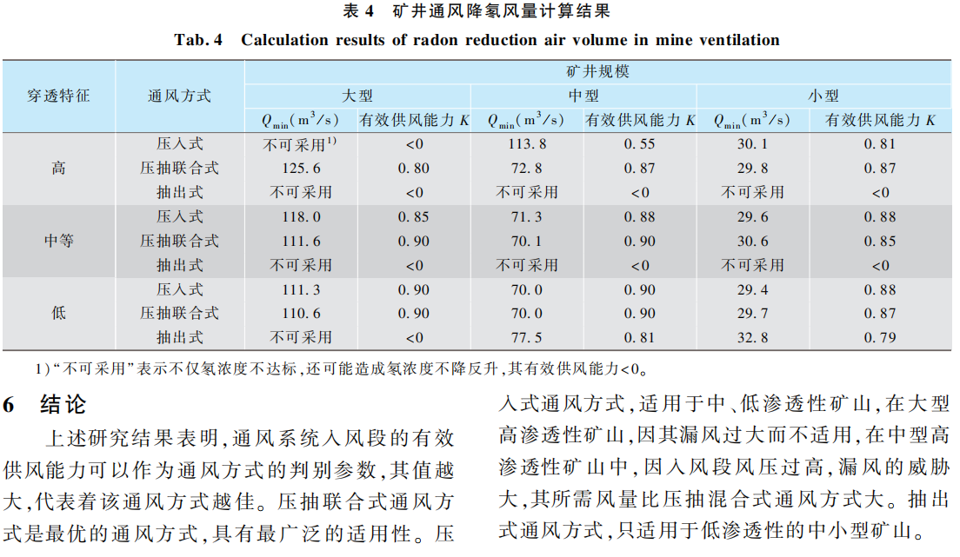
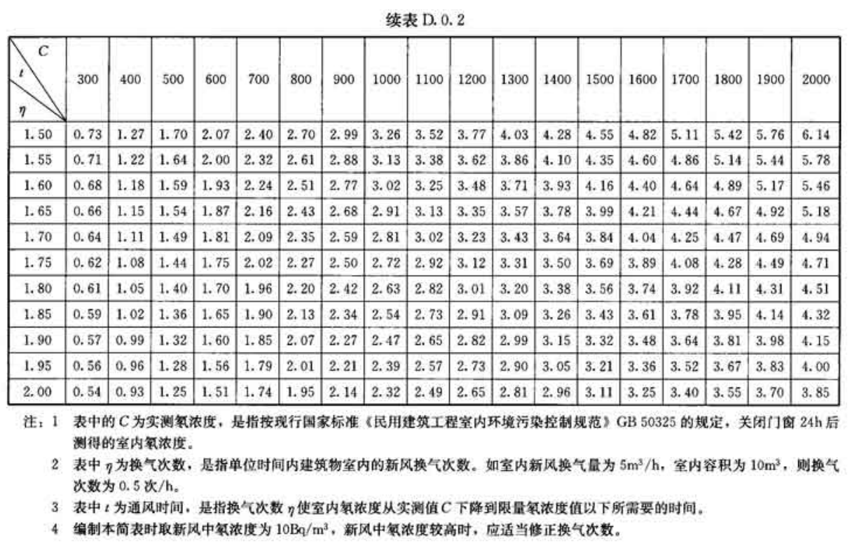
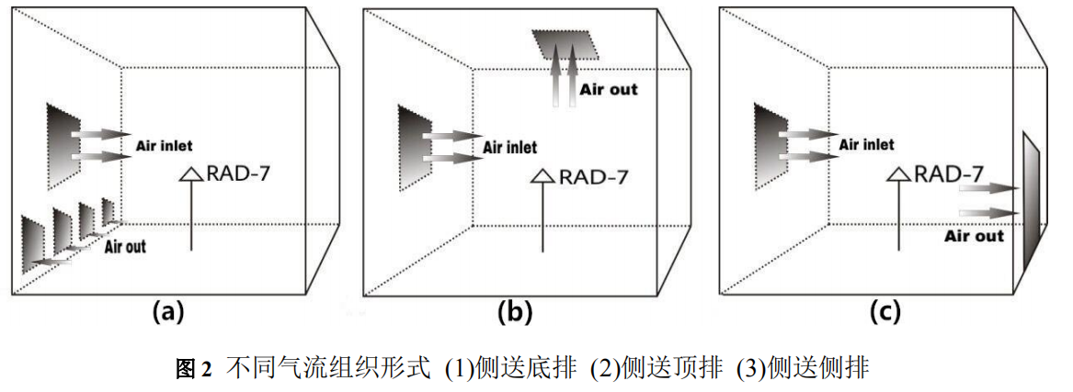
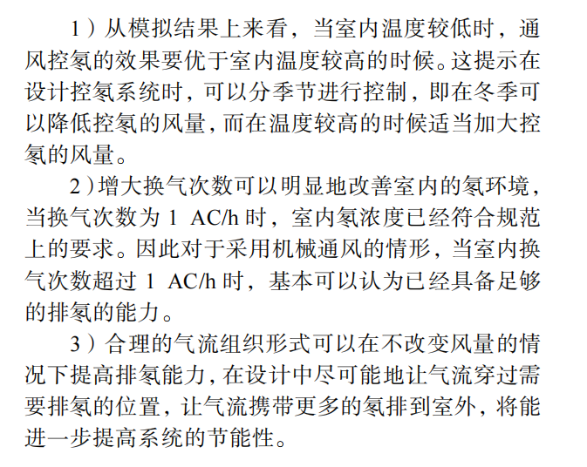
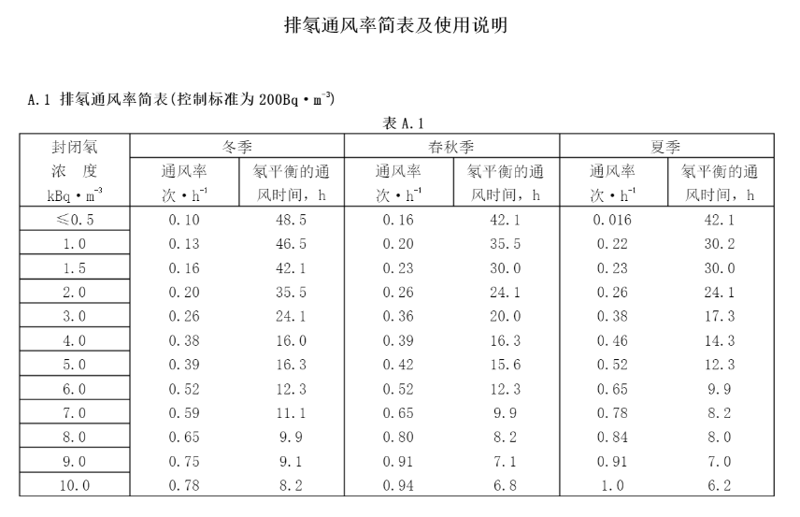
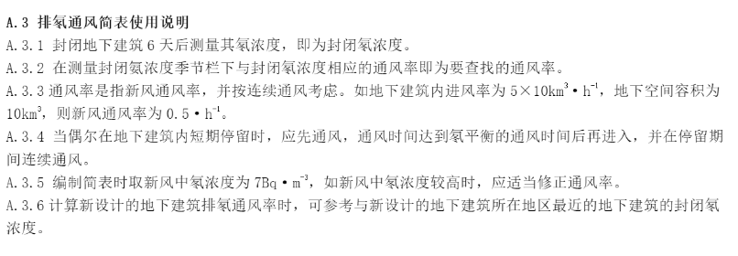
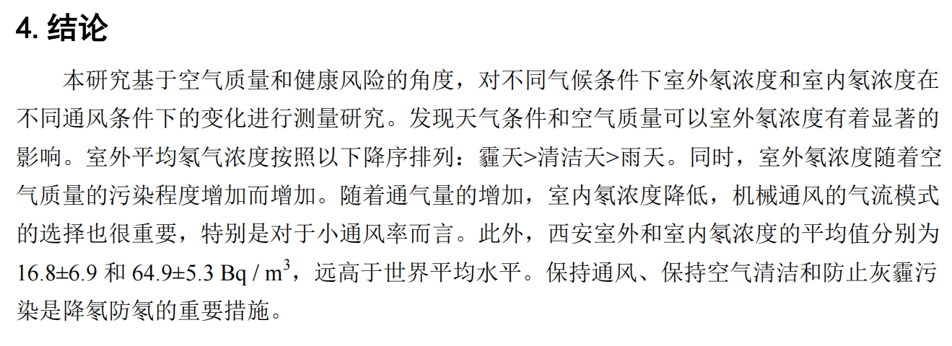
空调系统 - 除氡
氡析出率差别大
换气次数，达标时间，平衡氡含量
送排风组合，送风排风同时开最好
高度分布不均，底部氡含量高，新风流经底部并排风效果好
温度高和湿度低增加析出，空气质量差氡含量高……
措施：机械通风，防氡屏蔽层HDPE，过滤器HEPA，离心……

Slide 11
空调系统 - 除氡 & 新风
江门经验
江门地下总空间30万m³，大厅12万m³，其中水池6万m³，只有大厅内有新风，新风量3.5万m³/h（0.3次/h），
平衡后氡100~200Bq/m³，大厅外局部循环不好的地方最高能到1800Bq/m³
锦屏实验室，墙面刷了7层涂料，氡含量很低，只通少量新风即可
除了岩石，地下水氡含量高（来源于岩石，水里镭含量高，镭衰变成氡）
高温高湿氡含量会变高，JUNO竖井对流和温度关系大，影响通风
主厅（6万m³）和配厅（2万m³）裂缝做打胶处理，表面增加屏蔽层（HDPE或多层涂层）
新风系统（民用建筑不考虑极端高温高湿天气，持续时间短）
郑州夏季干球温度度36℃，湿球温度度28℃ / 35℃@60% / 焓值90kJ/kg，
冬季空调（湿冷）干球温度-6.5℃，湿度57% / 焓值-5.3 kJ/kg​
冬季供暖（干冷）干球温度-7.3℃ / 焓值-7.3 kJ/kg​（潜热趋近于0）
主配厅目标（运行和检修）20℃@60% / 焓值43kJ/kg / 露点12℃，防止15℃结露；
采用两台5万m³/h新风机组，一用一备，主配厅总的新风换气次数约0.6次/h (主厅未按高大空间折减)
每台制冷量1000kW，8排表冷器，表冷器进水确保7℃；每台制热量500kW（部分由地下热负荷抵消），表冷器通热水
极端高温高湿或极端低温天气时，在各种工况下都减小新风风量，确保进厅空气温湿度达标，氡含量上升
降新风风量，上下井风管尺寸变小

Slide 12
主配厅排烟风管
空调系统 - 流程图
配厅离心风机1、4wm³/h
⬆
配厅排风风管2㎡
新风换气
0.6次/h
运行离心风机5000m³/h
⬆
主厅排风焊接风管2㎡
全热
交换
新风➔
检修离心风机4wm³/h
主配厅排风风管➔
新风
新风机组5wm³/h@2000Pa@1000kW×2
新风
新
风
2㎡⬇
主配厅排烟风管
循环换气
3.3次/h
按20m，6.6次/h
主厅
配厅
循环换气
5次/h
新风
新风
排风口
主厅排风风管
配厅排风风管
主厅回风6.5㎡
配厅回风1.5㎡
竖井
二次回风
回风
二次回风
回风
主厅送风8㎡
主厅空调机组10wm³/h@1000Pa@1500kW×3
配厅送风2㎡
配厅空调机组
5wm³/h@500Pa@750kW×3
BEPCⅡ运行时隧道和谱仪大厅不排风，检修前排风
新风负荷全部由地面的新风机组处理，减小上下竖井冷冻水管尺寸
主厅新风主要用于人员操作的较低区域（<20m），低处风量大，高处风量小
主厅排风管为焊接风管，以防设备故障时正压泄露有辐射气体
配厅排风风管兼顾竖井，排风口在井底，竖井新风靠井口负压补风

Slide 13
空调系统 - 工况 & 模式
安装和检修通风一样；运行和检修温湿度目标一样
模式\工况 |  | 安装工况/长期检修 |  | 运行 |  | 短期检修
 |  | 主厅 | 配厅 | 主厅 | 配厅 | 主厅 | 配厅
夏季 | 户外温湿度 | 干球温度度36℃，湿球温度度28℃ / 35℃@60%
 | 目标温湿度 | 24℃@>40% ~ 26℃@<60% |  | 20℃@60%
 | 新风制冷量 风量 | - |  | 1000kW 5wm³/h*2
 | 机组制冷量 风量 循环换气次数 | 1500kW 10wm³/h*3 3.3 (按20m 6.6) | 750kW 5wm³/h*3 5 | - | - | - | -
 | 新风 换气次数 | 3.5wm³/h 0.58（按20m 1.2） | 1.5wm³/h 0.75 | 无 & 0 | 5wm³/h 2.5 | 同安装 | 同安装
 | 排风 | 4wm³/h | 1wm³/h | 0.5wm³/h | 4wm³/h | 同安装 | 同安装或关闭
 | 全热交换 | 是/否 | 是/否 | 否 | 是 | 否 | 是
冬季 | 户外温湿度 | （湿冷）干球温度-6.5℃，湿度57% ；（干冷）干球温度-7.3℃
 | 目标温湿度 | 20℃@>30% ~ 22℃@<50% |  | 20℃@60%
 | 新风机组制热量 | 500kW
 | 地下机组制热量 | 0
地下水蒸发潜热未考虑；结构负荷（起始温度25℃？）逐渐减小到忽略不计；各工况负荷有变化；
主厅全过程负压，运行时-15~-30Pa；安装后断开主厅排风全热交换；检修前主厅静置一段时间再排风

Slide 14
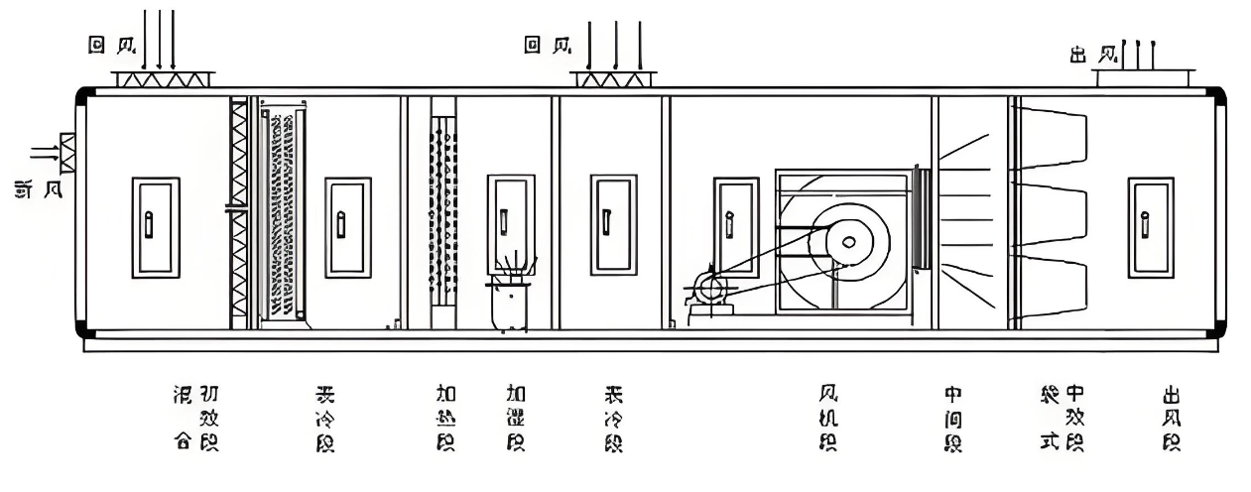
空调系统 - 空调机组
回风
二次回风
出风
新风
混合
初效段
表
冷
段
加
热
段
加
湿
段
表
冷
段
风
机
段
中
间
段
中效
过滤段
出
风
段
根据项目需求（如温湿度精度、洁净度、节能目标 ），自由组合功能段；分段式结构让检修、更换滤芯 / 换热器等操作更便捷，降低运维难度与成本，也利于故障排查。
地面新风机组：初效段 + 预热段（防冻） + 表冷段 + 加热段 + 加湿段 + 风机段 + 中效段 + 出风段（无回风和二次回风）
地下空调机组：初效段 + 表冷段 + 风机段 + 中效段 + 高效段（或加超高效） + 出风段（有回风和二次回风）

Slide 15
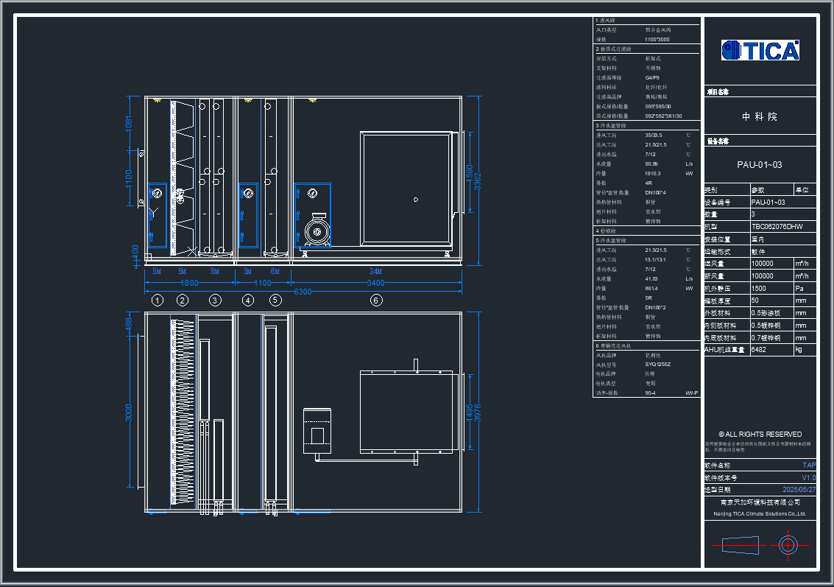
空调系统 - 天加空调机组

Slide 16
空调系统 - 冬季模式
地下空调模式不变，还是通冷冻水
新风机组切换到冬季模式
干冷供暖：初效过滤 → 预热防冻 → 加热 → 中效过滤 → 出风
湿冷除湿供暖：初效过滤 → 预热防冻 → 冷却除湿 → 加热 → 精确加湿？ → 中效过滤 → 出风
热源：
机组内电加热器，有火灾风险（过滤器着火）并可能把烟气送到地下；
蒸汽盘管
热水盘管60 ~ 90℃（表冷器），热水来源又分为市政热水、燃气锅炉、电加热器、空气能热泵、地源热泵、工业余热等，优选市政（河南集中供暖？）、燃气、空气能

Slide 17
二氧化碳冷却系统 - 流程图
冷冻机组
3500kW×3
出水6~8℃
-360换
热
器
4MPa
冷凝器/
蒸发器
热回收
冷冻水泵
冷冻水
回路
压力高
常规冷冻机组R507， 20~35℃
CO2
回路
ITK
OTK
CO2
机组水回路
压力低
R507
回路
储罐
CO2
循环泵
CO2
机组水泵
载冷式CO2制冷机组
需要根据各换热器的效率换算出到冷冻机组对应的制冷量

Slide 18
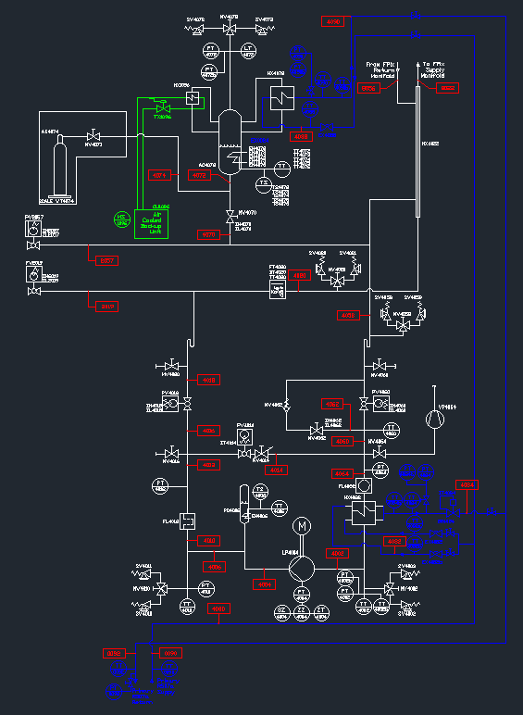
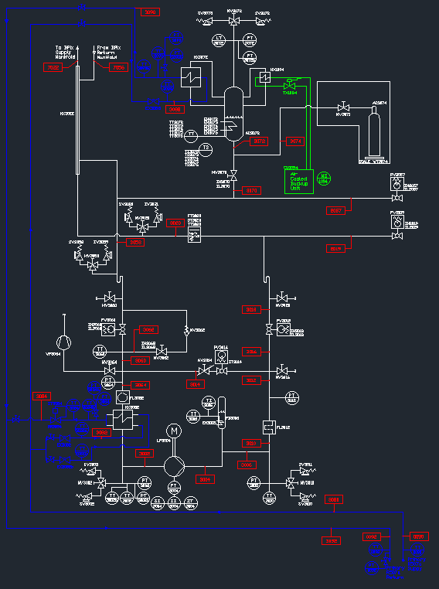
二氧化碳冷却系统 - CERN
制冷剂为R507a：R-125 CF₃CHF₂（50%）和R-143a CF₃CH₃（50%），无毒，不可燃
储能管需冷却和加热维持温度，从而维持稳定压力​
热回收
补气

Slide 19
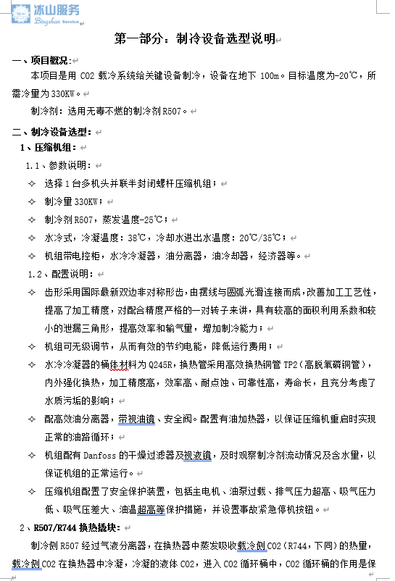
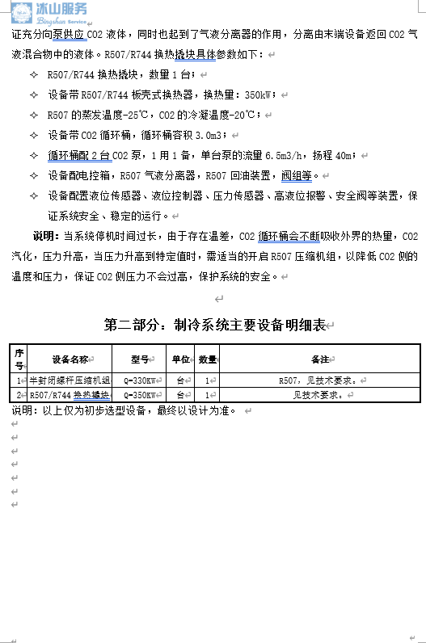
二氧化碳冷却系统 - 大冷
载冷系统，-20℃
水冷带走热量
R507无毒不燃，适合地下环境
板壳式换热器承压高＞10MPa，换热效率高，结构紧凑
换热效率反推制冷量
不运行时，20℃平衡压力57bar，安全阀保护
成熟产品

Slide 20
风冷&干燥系统
为避免局部缺氧，所以常规情况下采用压缩空气
采用干燥压缩空气（露点温度＜-40℃）冷却顶点室，并维持ITK和OTK周边环境干燥且正压
为维持ITK和OTK在-20℃不结露，需要在其周围有个接近封闭的空间，有干燥空气进气口和排气口
两套系统一用一备，一套放地面，一套放地下。
并联氮气杜瓦作为备用干燥气体，如压缩空气系统停电的情况，一个杜瓦放地下储气罐前端，另一个放吸干机后端
ITK和OTK不复温，系统不能停
杜瓦
杜瓦
配电柜
空压机
冷干机
吸干机
储气罐
顶点室降温
ITK和OTK防结露
减压降温
空压机
冷干机
吸干机
配电柜

Slide 21
配厅内布局（没有更新）
高压冷冻水（6.3MPa或4MPa）：冷冻水泵3台或在地面
低压冷冻水（4MPa或1.6MPa）：水泵2台，一次水换热器2台；空调换热器2台，CO2换热器1台
一次水：15℃水冷系统两套（束流管+其他），水泵4台，水箱、电加热器、旁流各2台，膜脱氧1台
空调（尺寸大）：3台大厅空调，3台配厅空调，4台水泵
CO2制冷：机组、水泵2台
风冷：空压机、冷干机、吸干机、储气罐、杜瓦各1台，另一套系统在地面
风管、水管、电缆等

Slide 22
地面大厅设备
冷冻机组3台
冷却塔4台
大容量冷却水箱1台
冷冻水膨胀水箱1台
软化水设备1套
超纯水设备1套
新风机组2台
空气能热泵2台？
空压机、冷干机、吸干机、杜瓦各1台

